Slide 1

Kirkon Hallintovirkamiehet r.y.
Koulutuspäivät Kouvolassa 21.-22.5.2026

Slide 2

Jäsenhankintakampanja
Hallitus päätti kokouksessaan 27.3.2026 käynnistää jäsenhankintakampanjan

Slide 3
Jäsenhankintakampanja / edut
Edut uudelle jäsenelle:
  Loppuvuosi 2026 ilmaiseksi (liittyminen 22.5.2026 alkaen)
  Jäsenedut heti käyttöön, mm. Rovaniemen koulutuspäivät jäsenhintaan
Etu suosittelijalle:
  Jokainen suosittelija osallistuu arvontaan, yksi arpalippu / uusi jäsen
  Arvontaan osallistuminen tapahtuu merkitsemällä jäsenhakemukselle suosittelijan nimi
  Arvonnassa 2 kpl Kiitoskaupan lahjakortteja, arvo 100 euroa / kpl
  Tarkistettu: ei ristiriitaa arpajaislain kanssa (osallistuminen vastikkeetta)
Etu meille kaikille:
  Jos 40 uuden jäsenen tavoite saadaan täyteen, juhlimme asiaa yhdessä kakkukahvein Kuopion päivillä!

Slide 4
Jäsenhankintakampanja / kuka voi olla jäsen?
”Yhdistyksen jäseneksi voidaan hyväksyä evankelisluterilaisessa kirkossa, sen seurakunnissa tai kirkollisissa järjestöissä talous-, hallinto- tai muissa vastaavissa tehtävissä, johtavassa tai itsenäisessä asemassa oleva henkilö.”

Slide 5

Jäsenhankintakampanja / esimerkkinimikkeet

Slide 6
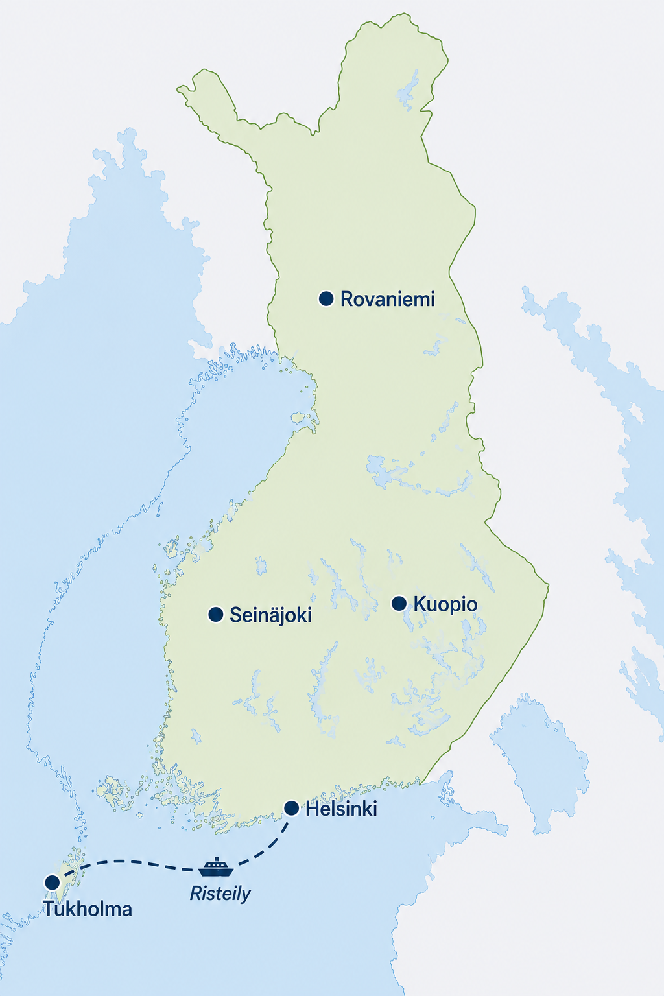
Tulevat koulutuspäivät
17.-18.9.2026, Rovaniemi
22.-23.4.2027, Kuopio
16.-17.9.2027, Helsinki
80-vuotisjuhlat ✨🎉
26.-28.4.2028, risteily
Helsinki-Tukholma-Helsinki 🚢⚓
28.-29.9.2028, Seinäjoki

